Slide 1
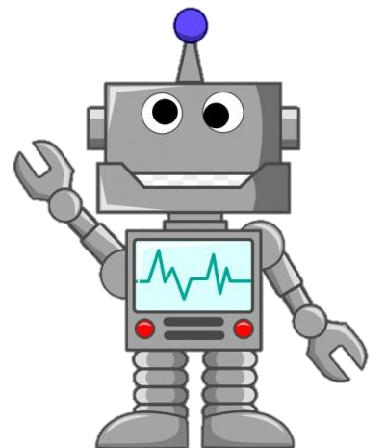
МЕМОРИ
?
?
?

Slide 2
Интерактивная игра «МЕМОРИ»
Цель игры: Автоматизация звука Р в начале слов.
Задачи игры:
Закреплять и развивать умение правильного произношения звука Р в начале слов.
Способствовать развитию памяти, внимания, мышления, зрительного восприятия.
Развивать навыки словообразования при согласовании
с числительными «один», «два».
Правила игры: Помоги Роботу найти пару каждой картинке. Ребенку необходимо нажатием мыши на прямоугольник открывать по две картинки, если на карточках разные изображения, их следует перевернуть обратно повторным нажатием и открыть другие две картинки, и так далее, пока не найдется пара картинок с одинаковым изображением. Карточки с одинаковыми изображениями разворачивать обратно не нужно, они остаются изображением вверх.
Рекомендуемый возраст участников игры: для детей старшего дошкольного возраста.

Slide 3
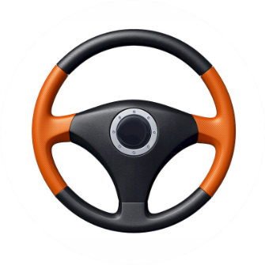
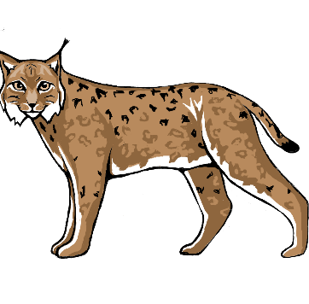
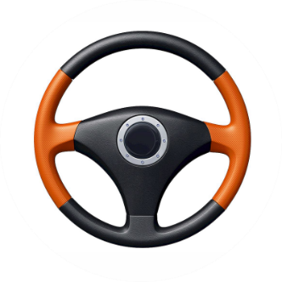
Р
Р
Р
Р
Р
Р
Р
Р
Р
Р

Slide 4
Молодец!

